Slide 1



Тема роботи:
Хмарна аналітична дата-платформа: автоматизований ELT-конвеєр. Завантаження даних та оркестрація процесів
Решетняк Антон Олексійович, група ПЗПІ - 22-4
Керівник: ст.викл., кафедри ПІ, Марія Широкопетлєва
27 червня 2025
Notes:
1.7.2013
‹#›

Slide 2
Мета роботи
Створення комплексного рішення, що дозволяє автоматизувати повний цикл роботи з даними — від інжесту сирих даних з джерела до їхньої підготовки для аналітичних звітів.
Актуальність:
  Сучасний e-commerce потерпає від розрізненості та некерованості даних, що ускладнює своєчасне прийняття рішень.
  Відсутність автоматизованого процесу завантаження та оркестрації даних з різних джерел гальмує побудову достовірної аналітики.
  Реалізація власного компонента вирішує проблему хаотичного потоку даних, забезпечуючи контроль і надійність для подальшої аналітики.
2
Notes:
1.7.2013
‹#›

Slide 3


Аналіз проблеми (аналіз існуючих рішень)
Досліджені конкуренти:
  Adobe Experience Platform — дуже висока вартість, складна у впровадженні та підтримці.
  Salesforce Marketing Cloud — переважно орієнтована на маркетингові дані, висока вартість.
Основні обмеження:
  Висока вартість рішення
  Обмежена гнучкість у роботі з немаркетинговими даними
  Складність впровадження та підтримки
  Високі вимоги до кваліфікації фахівців
3
Notes:
1.7.2013
‹#›

Slide 4
Постановка задачі та опис системи
Проблема полягає у відсутності автоматизованого та масштабованого рішення для оркестрації потоків даних в аналітичних платформах електронної комерції, що унеможливлює своєчасне, надійне та узгоджене завантаження, трансформацію та візуалізацію великих обсягів подій з різнорідних джерел.
Компонент дата-платформи має реалізовувати наступні ключові функціональні можливості:
  завантаження даних з GA4;
  автоматизована оркестрація процесів ELT за допомогою Apache Airflow (Cloud Composer);
  багаторівнева архітектура зберігання та обробки даних у Google BigQuery;
  контроль версій та підтримка командної розробки за допомогою Git;
  автоматична актуалізація візуалізацій;
4
Notes:
1.7.2013
‹#›

Slide 5





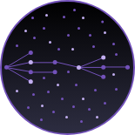
Вибір технологій розробки
  Google Cloud Platform – потужна та масштабована хмарна інфраструктура.
  BigQuery – бессерверне, високопродуктивне сховище даних.
  Apache Airflow – платформа для оркестрації складних пайплайнів даних.
  dlt – сучасна бібліотека Python для завантаження даних у сховище.
  dbt - інструмент для трансформації даних у сховищі.
  Astronomer Cosmos – інструмент для автоматичної генерації DAGs для dbt.
5
Notes:
1.7.2013
‹#›

Slide 6
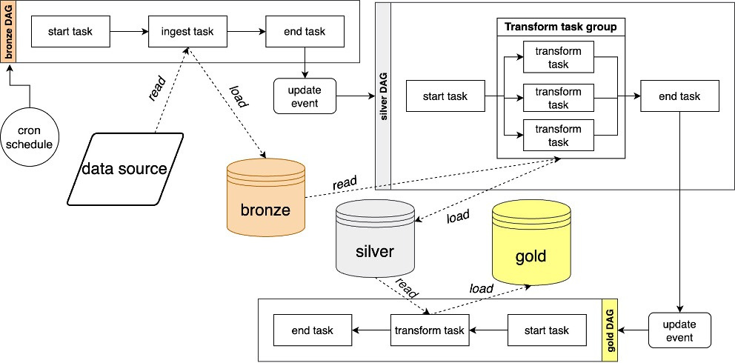
Архітектура створенного програмного забезпечення
Архітектура базується на принципах ELT та Медальйонної моделі, що забезпечує:
  Пряме завантаження: Сирі дані завантажуються безпосередньо у сховище.
  Медальйонна модель: Дані очищуються та трансформуються на трьох рівнях якості (Bronze, Silver, Gold).
  Внутрішня трансформація: Обробка даних відбувається всередині сховища.
  Керована оркестрація: Автоматизовані процеси забезпечують надійний та послідовний потік даних.
Оркестрація ELT-процесу
6
Notes:
1.7.2013
‹#›

Slide 7
Дизайн системи: фабрика DAGs
Фабрика DAGs дозволяє автоматизувати створення робочих процесів для Apache Airflow. Цей підхід значно підвищує ефективність розробки та забезпечує стандартизацію.
Процес реалізовано наступним чином:
  YAML-конфігурація: Розробники описують декларативну конфігурацію майбутніх DAGs у легкому для читання форматі YAML.
  Pydantic-валідація та доповнення: YAML-конфігурації проходять через Pydantic-моделі. Це забезпечує строгу валідацію вхідних даних, запобігаючи помилкам, та дозволяє автоматично доповнювати конфігурації стандартними або відсутніми параметрами.
  Генерація DAGs за типом: Залежно від параметра tool, система обирає необхідну функцію генерації. Це дозволяє використовувати єдиний підхід для створення різних типів пайплайнів.
  Рендеринг у Airflow: Згенеровані DAGs автоматично рендеряться і стають доступними для Airflow, який підхоплює їх для планування та виконання.
7
Notes:
1.7.2013
‹#›

Slide 8
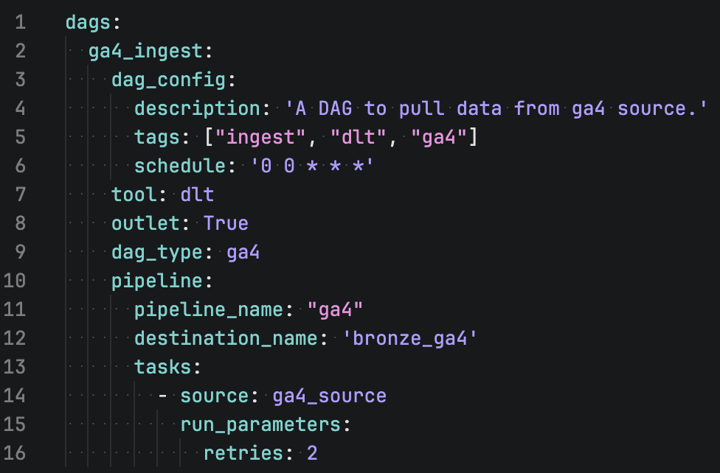
Приклад реалізації
Цей приклад демонструє, як ми використовуємо YAML-конфігурацію для створення DAGs за допомогою фабрики.
Тут ми визначаємо DAG під назвою ga4_ingest. Він відповідає за завантаження даних з джерела GA4 та має чіткий графік виконання по крону.
Конфігурація вказує, що для обробки даних використовується інструмент dlt, а дані завантажуються у цільове сховище 'bronze_ga4'.
Такий підхід дозволяє розробникам швидко та стандартизовано описувати логіку пайплайнів, мінімізуючи безпосереднє написання коду Airflow DAG.
8
Notes:
1.7.2013
‹#›

Slide 9
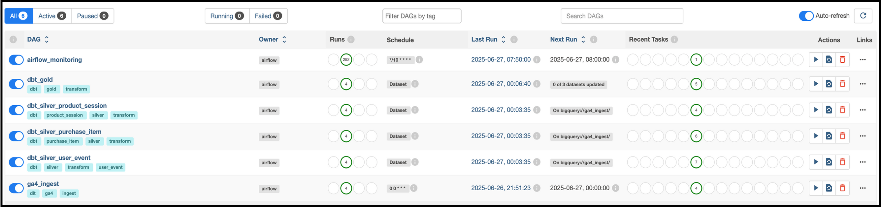
Інтерфейс оркестратора: DAGs
Демонстрація загального вигляду веб-інтерфейсу Apache Airflow у Cloud Composer. Зображено повний перелік DAGs. Інтерфейс надає швидкий огляд статусу виконання, розкладу та останніх запусків кожного DAG, дозволяючи моніторити всю систему з єдиної точки.
9
Notes:
1.7.2013
‹#›

Slide 10
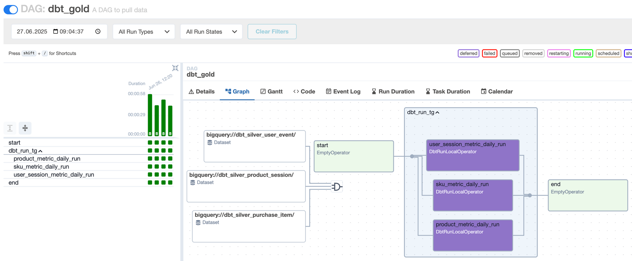
Інтерфейс оркестратора: DAG
Детальний графічний вигляд DAG. Це відображення показує послідовність завдань та залежності між ними, що є ключовим для керування складними дата-пайплайнами. Є можливість відстежувати статус кожного окремого завдання та аналізувати історію його виконання.
10
Notes:
1.7.2013
‹#›

Slide 11
Підсумки
Результати:
Отримане рішення успішно автоматизує збір, обробку й трансформацію даних. Архітектура є стабільною та масштабованою — відповідає реальним потребам e-commerce аналітики.
Можливості використання:
Платформа готова до застосування в бізнесі для моніторингу поведінки користувачів, оцінки ефективності кампаній і прийняття дата-орієнтованих рішень.
Можливий розвиток:
Інтеграція нових джерел даних, впровадження моделей прогнозування, покращення контролю якості та розширення візуалізацій.
11
Notes:
1.7.2013
‹#›

